Slide 1
WHO AM I ?

Slide 2


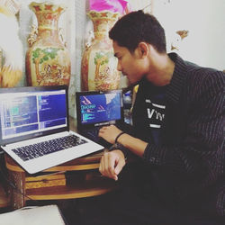
Lightweight and Powerful Penetration Testing OS
Security Entusiastic
Developer Team in Dracos Linux
System Analyst
Bash and Shell Development
Developer TheFatRat - Backdoor creator for bypass AV
Developer Dracnmap – Information Gathering
And another Penetration tools
Contact me in screetsec@dracos-linux.org
Github www.github.com/screetsec
Edo Maland - ScreetSec

Slide 3

Lightweight and Powerful Penetration Testing OS
We Live by Code and Rise by Ethic
Dracos Linux is an open source operating system provides to penetration testing. Packed with a ton of pentest tools including information gathering, forensics, malware analysis, mantaining access, and reverse engineering.

Slide 4

INTRODUCTION
Dracos Linux sistem operasi linux bersifat open source
Dibangun berdasarkan Linux From The Scrath
Didesain Khusus untuk Penetration Testing dan Digital Forensic

Slide 5
Lightweight and Powerful Penetration Testing OS
WHY LINUX

Slide 6
Lightweight and Powerful Penetration Testing OS
Dracos Kepanjanganya adalah Dragon Comodos yang artinya Komodo
Mengangkat nama dari hewan langka yang hanya ada di indonesia
Mengikuti sifat sifat dari komodo
Tidak pernah membunuh mangsanya namun hanya mengigitnya
Karena Mulutnya penuh dengan bakteri dan ribuan virus

Slide 7
HISTORY DRACOS
Projeck di mulai pertama kalinya tanggal 12 Juni 2012 oleh Zico Ekel
Remastering dari Ubuntu 10.04
Update dracOs v2.0 Beta dengan berbasis Ubuntu
Desember 2015 Dracos Linux Dilanjutkan lagi Dengan basis LFS

Slide 8
Lightweight and Powerful Penetration Testing OS
FEATURES IN DRACOS

Slide 9


FEATURES IN DRACOS
OPEN SOURCE
PERFORMANCE
Everyone can use, copy, study, modify, and redistribute.
Dracos is built to be fast, strong, and powerfull OS
SAFE AND SECURE
We don't collect any your sensitive personal data

Slide 10
FEATURES IN DRACOS
350 ++
PENETRATION TOOLS
Stress Testing
Wireless Attack
Maintaining Access
Forensics Tools
Reverse Engineering
Malware Analysis
Covering Track
Information Gathering
Vulnerability Assessment
Web Attack
Exploitation Testing
Privilege Escalation
Password Attack
Social Engineering
Man In The Middle Attack

Slide 11
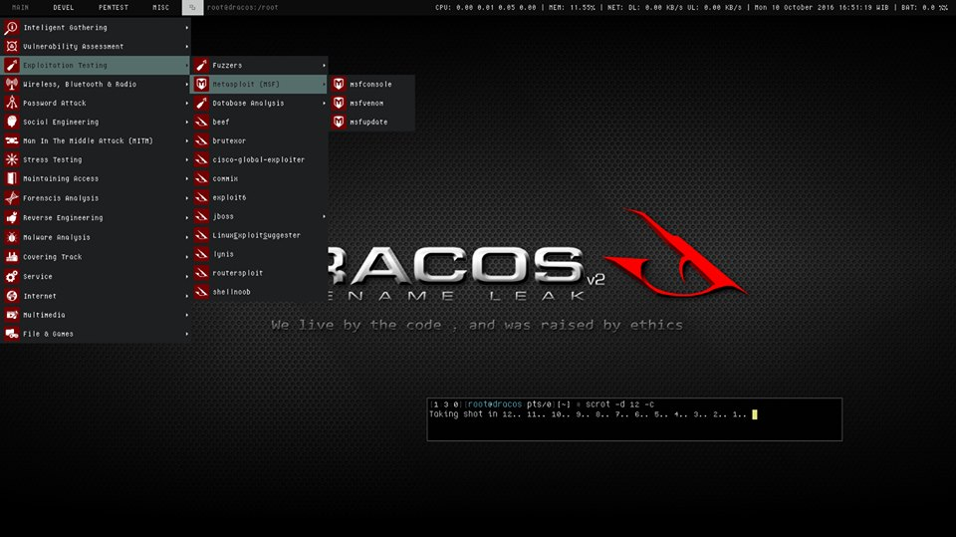
FEATURES IN DRACOS
GTK MENU
Notes:
<number>

Slide 12
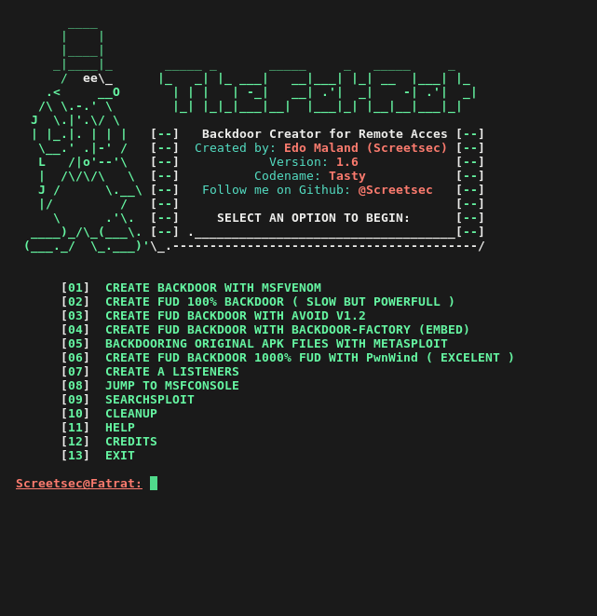
FEATURES IN DRACOS
PENETRATION TOOL YANG DIKEMBANGKAN DRACOS
www.github.com/Screetsec/TheFatRat
TheFatRat adalah tools untuk mempermudah membuat backdoor exploit untuk melakukan remote acces dan Mem bypass Antivirus . Tools ini dikembangkan oleh Edo Maland. TheFatRat Lebih banyak menggunakan bahasa pemograman Bash

Slide 13
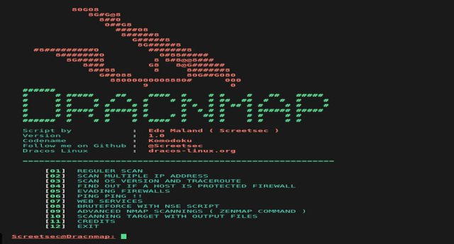
FEATURES IN DRACOS
PENETRATION TOOL YANG DIKEMBANGKAN DRACOS
www.github.com/Screetsec/TheFatRat
Dracnmap is front end of nmap . Tools ini dikembangkan oleh Edo Maland Dracnmap sendiri memanfaatkan command advanced dan NSE dari network scanner Nmap, namun didesain agar lebih mudah digunakan ,

Slide 14
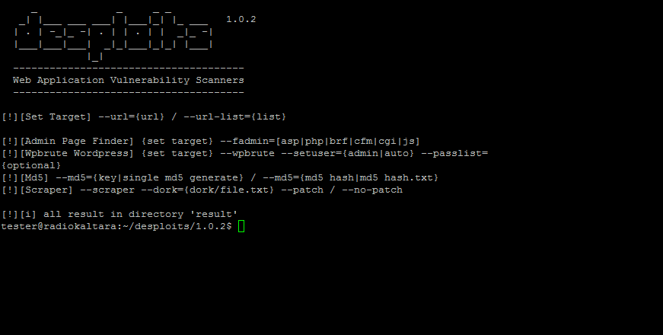
FEATURES IN DRACOS
PENETRATION TOOL YANG DIKEMBANGKAN DRACOS
www.github.com/ekasyahwan
Desploits merupakan sebauh tools yang berguna untuk mencari sebuah kelemahan dengan directory plugin / js / dan modules lainya dan selanjutnya akan di test apakah bug tersebut bisa di manfaatkan atau tidak. di dalam desploits juga terdapat tools" seperti md5 cracker , dorking scanner dan beberapa tools lainya

Slide 15
FEATURES IN DRACOS
VENOMIZER
Venomizer adalah sebuah aplikasi yang di buat oleh developer dracOs yang fungsinya untuk menginstal, memperbaharui, menghapus, dan mengupgrade tools pentest yang ada pada sistem operasi dracOs layaknya apt-get pada Ubuntu/Debian distro family. Venomizer di buat sedemikian rupa dengan menggunakan bahasa pemograman C dan dengan menggunakan media subversion. Namun, Venomizer ini hanya dapat digunakan hanya untuk keperluan tools pentest saja.

Slide 16
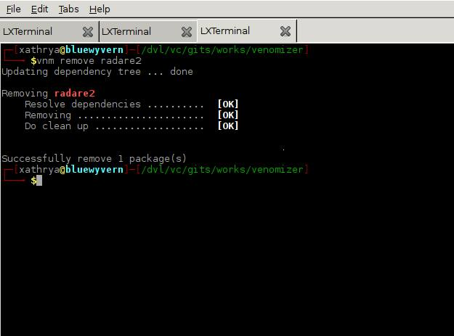
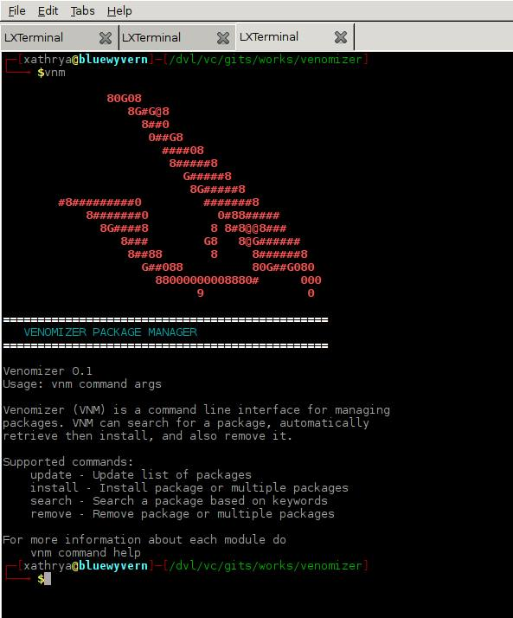
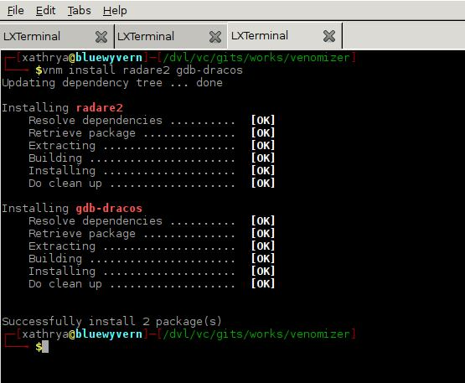
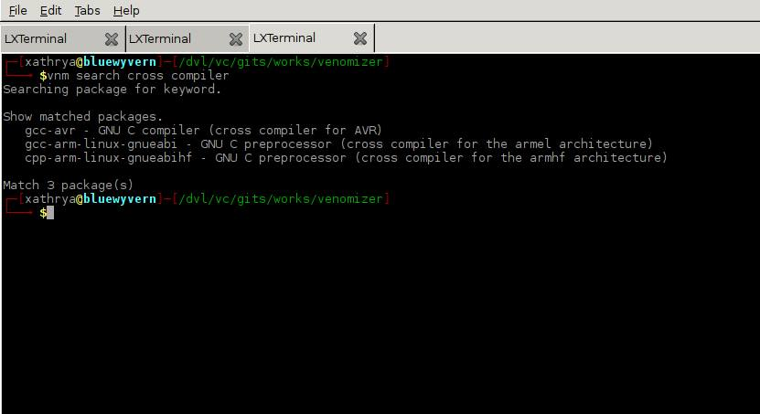
FEATURES IN DRACOS
VENOMIZER
REMOVE PACKAGE
INSTALL
SEARCH

Slide 17
FEATURES IN DRACOS
DWM – DYNAMIC WINDOW MANAGER
DWM (Dynamic Window Manager) adalah satu-satunya aplikasi GUI (Graphic User Interface) yang ada pada dracOs dan juga merupakan desktop daripada dracOs. DWM dipilih sebagai desktop dracOs karena DWM sangat mudah di konfigurasi dan sangat ringan. DWM pada dracOs ini sudah di patch oleh developer dracOs sehingga memiliki 6 layout yang berbeda yang sangat cocok sekali di gunakan bagi anda yang sedang menggunakan console / terminal dalam jumlah yang banyak.

Slide 18
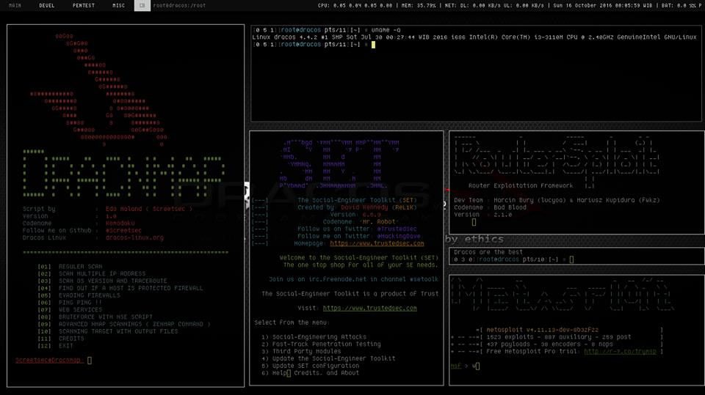
FEATURES IN DRACOS

Slide 19
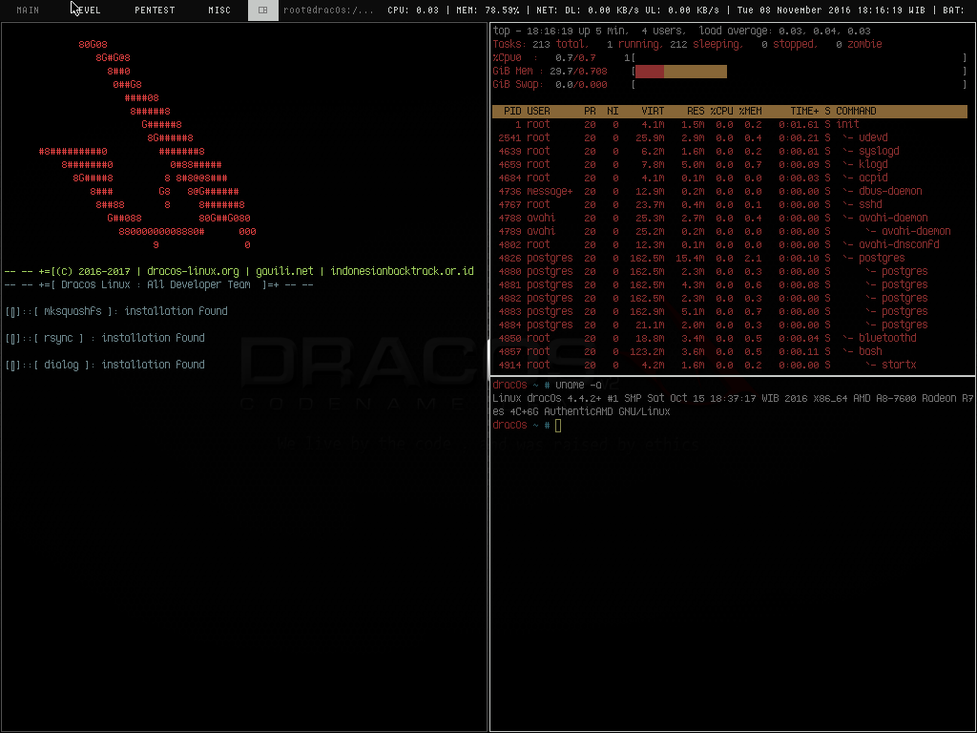
FEATURES IN DRACOS

Slide 20
Fleksibelnya Dracos linux
Booted from a live cd atau live usb
Juga bisa jalan di virtual machine
Dracos Dapat di install di Hardsik
Dracos linux juga bisa install dengan chroot

Slide 21
Lightweight and Powerful Penetration Testing OS
ALL DEVELOPER IN DRACOS

Slide 22
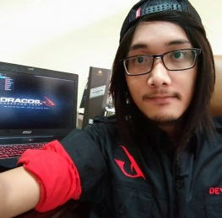

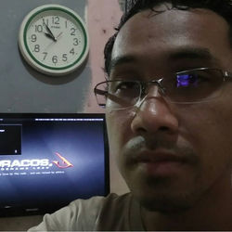


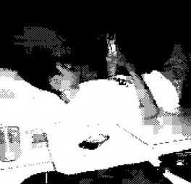
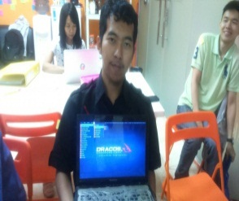

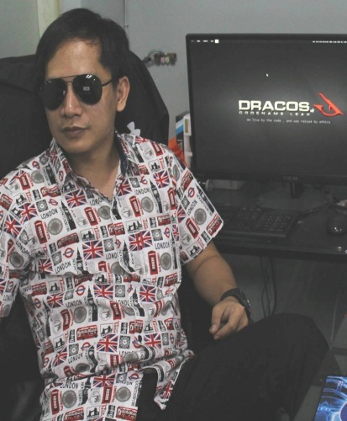
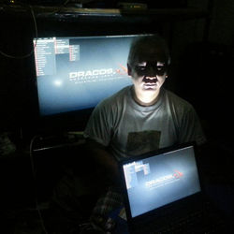





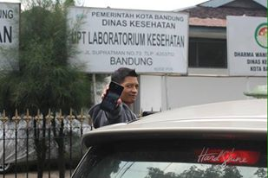
Thanks Developer TEAM
Lightweight and Powerful Penetration Testing OS
Notes:
<number>

